Slide 1

TRÒ CHƠI VÀ PHƯƠNG PHÁP
TỔ CHỨC HOẠT ĐỘNG CHƠI
CHO TRẺ MẦM NON
GV Nguyễn Thiều Dạ Hương
Trường Đại học Giáo dục, Đạo học quốc gia Hà Nội
Teacher DaHu

Slide 2
MỤC TIÊU BÀI HỌC
3
2
Hiểu và trình bày được phương pháp tổ chức hoạt động vui chơi theo chế độ sinh hoạt hàng ngày của trẻ
1
Hiểu và phân tích được các nội dung tổ chức hoạt động vui chơi theo chế độ sinh hoạt hàng ngày của trẻ
Hiểu và trình bày được chế độ sinh hoạt hàng ngày của trẻ
Teacher DaHu

Slide 3
NỘI DUNG BÀI HỌC
1
2
3
Chế độ sinh hoạt hàng ngày của trẻ
Các nội dung tổ chức hoạt động vui chơi theo chế độ sinh hoạt hàng ngày của trẻ
Phương pháp tổ chức hoạt động vui chơi theo chế độ sinh hoạt hàng ngày của trẻ
Teacher DaHu

Slide 4
Tài liệu tham khảo:
[1] Nguyễn Thị Thanh Hà (2019). Tổ chức hoạt động vui chơi của trẻ ở trường mầm non. NXB Giáo dục.
[3] Lê Thu Hương (Chủ biên) (2011). Tuyển tập trò chơi, bài hát, thơ, truyện, câu đố theo chủ đề của trẻ mẫu giáo bé, nhỡ, lớn. NXB Giáo dục
[4] Bùi Thị Việt (chủ biên) (2011). Tổ chức vui chơi giải trí, ngày hội thể dục thể thao trong trường mầm non. NXB Giáo dục.
[5] Bộ giáo dục – Đào tạo Việt Nam (2021). Thông tư số 01/VBHN – BGDĐT Ngày 13 tháng 04 năm 2021 về ban hành Chương trình giáo dục mầm non.
[6] Đinh Văn Vang (2012). Tổ chức hoạt động vui chơi ở trường mầm non. NXB Đại học Sư phạm Hà Nội.
Teacher DaHu

Slide 5
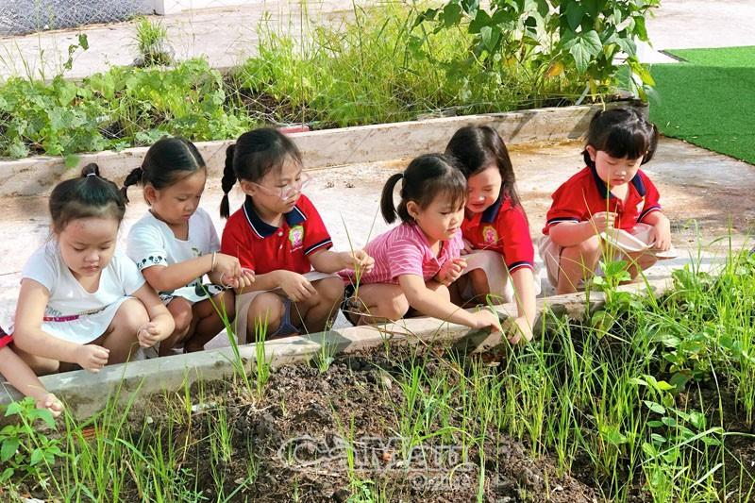
1. Tổ chức TC theo chế độ sinh hoạt ở trường MN
4. Chơi trong hoạt động ngoài trời
https://www.baocamau.com.vn/ky-nang-song/bo-ich-gio-hoat-dong-ngoai-troi-63450.html
- Chơi trong giờ đi dạo được tiến hành với thời gian dài hơn ở ngoài trời. Những trò chơi phù hợp với giờ đi dạo là trò chơi vận động, trò chơi với các đồ vật liệu thiên nhiên như cát, sỏi, hột hạt, lá nước…; những trò chơi học tập nhằm khám phá khoa học thì trẻ trực tiếp tiếp xúc với môi trường xung quanh.
Teacher DaHu

Slide 6
1. Tổ chức TC theo chế độ sinh hoạt ở trường MN
4. Chơi trong hoạt động ngoài trời
- Cô cần dựa vào hứng thú, sở thích của trẻ để lựa chọn và hướng dẫn trẻ chơi, không nên gò bó, áp đặt trẻ những trò chơi mà trẻ không thích.Tổ chức cho trẻ chơi trong giờ đi dạo đòi hỏi cô phải bao quát, theo dõi trẻ chơi thường xuyên để duy trì hứng thú chơi cho trẻ, không để trẻ la hét, chạy quá nhiều ảnh hưởng đến sức khỏe và dễ xảy ra tai nạn đối với trẻ được đặt lên hàng đầu. Đồng thời cô cũng cần chú ý đến những trẻ hiền, ít vận động để khuyến khích trẻ tham gia vào trò chơi tránh trình trạng để trẻ ngồi một chỗ trong thời gian các bạn chơi. Đối với trẻ tuổi nhà trẻ, mẫu giáo bé, nhất là những trò chơi mà trẻ chưa thành thạo cô cần tham gia cùng chơi với trẻ để gây hứng thú và hướng dẫn trẻ biết cách chơi.
Teacher DaHu

Slide 7
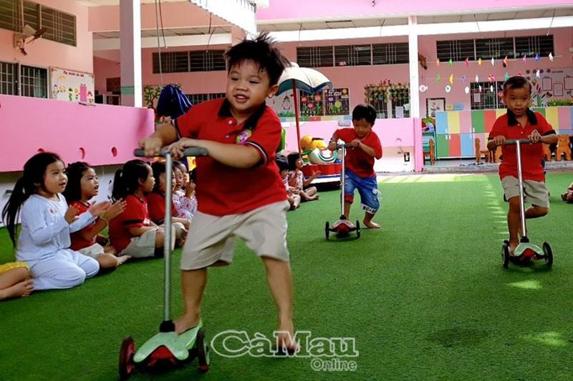
1. Tổ chức TC theo chế độ sinh hoạt ở trường MN
4. Chơi trong hoạt động ngoài trời
- Cô cần luật đổi trò chơi, nội dung chơi trong một lần tổ chức cho trẻ đi dạo để tránh sự nhàm chán. Địa điểm tổ chức cho trẻ đi dạo cũng cần phải thay đổi để tránh tình trạng ngày nào cũng đi dạo quanh trường mầm non, ngày nào trẻ cũng chơi đu quay, cầu trượt có ở sẵn ở sân trường.
https://www.baocamau.com.vn/ky-nang-song/bo-ich-gio-hoat-dong-ngoai-troi-63450.html
Teacher DaHu

Slide 8
1. Tổ chức TC theo chế độ sinh hoạt ở trường MN
4. Chơi trong hoạt động ngoài trời
Video: Tổ chức hoạt động ngoài trời phối hợp sử dụng các trò chơi dành cho trẻ mầm non
https://www.youtube.com/watch?v=bLygRsHlekc&t=63s
Teacher DaHu

Slide 9
1. Tổ chức TC theo chế độ sinh hoạt ở trường MN
5. Chơi trong giờ sinh hoạt chiều
- Ở các thời điểm này, cô có thể tổ chức hướng dẫn trò chơi mới (trò chơi học tập, trò chơi đóng kịch, trò chơi chơi vận động, trò chơi xây dựng…) hoặc tổ chức cho trẻ chơi các trò chơi đã biết nhằm củng cố và ôn luyện kĩ năng chơi cho trẻ và nhằm thỏa mãn nhu cầu chơi của trẻ.
- Dựa vào chủ đề giáo dục, đặc điểm chơi và yêu cầu đối với trẻ ở từng độ tuổi mà lựa chọn trò chơi, nội dung, phương pháp hướng dẫn chơi cho phù hợp nhằm thỏa mãn nhu cầu chơi của trẻ và phát huy và trò chủ đạo của hoạt động vui chơi đối với sự phát triển toàn diện của trẻ.
Teacher DaHu

Slide 10
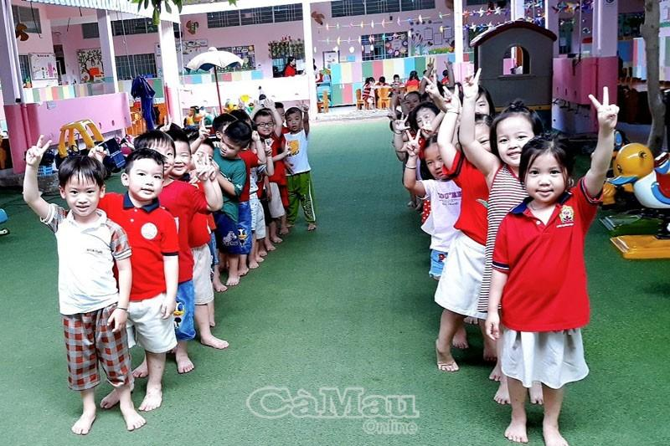
1. Tổ chức TC theo chế độ sinh hoạt ở trường MN
5. Chơi trong giờ sinh hoạt chiều
https://www.baocamau.com.vn/ky-nang-song/bo-ich-gio-hoat-dong-ngoai-troi-63450.html
- Dựa vào chủ đề giáo dục, đặc điểm chơi và yêu cầu đối với trẻ ở từng độ tuổi mà lựa chọn trò chơi, nội dung, phương pháp hướng dẫn chơi cho phù hợp nhằm thỏa mãn nhu cầu chơi của trẻ và phát huy và trò chủ đạo của hoạt động vui chơi đối với sự phát triển toàn diện của trẻ.
Teacher DaHu

Slide 11
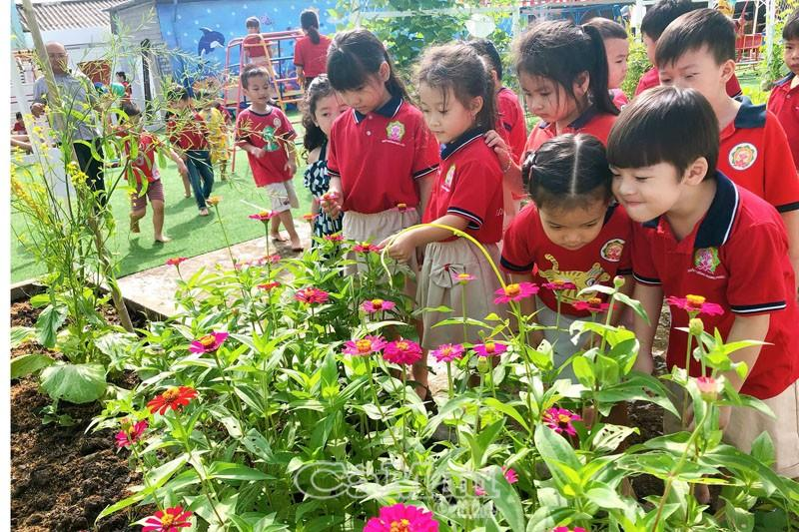
1. Tổ chức TC theo chế độ sinh hoạt ở trường MN
5. Chơi trong giờ sinh hoạt chiều
- Bên cạnh việc quan tâm đến hoạt động chơi của cả lớp, ở thời điểm này, cô cần quan tâm nhiều hơn đến những trẻ nhút nhát, trầm lặng, kỹ năng chơi còn yếu…
- Cô cần luôn thay đổi trò chơi, nội dung chơi, cách chơi trong các buổi sinh hoạt chiều để tránh sự nhàm chán của trẻ.
https://www.baocamau.com.vn/ky-nang-song/bo-ich-gio-hoat-dong-ngoai-troi-63450.html
Teacher DaHu

Slide 12
1. Tổ chức TC theo chế độ sinh hoạt ở trường MN
6. Chơi trong thời gian trả trẻ
- Cũng như trong thời gian đón trẻ, tổ chức chơi cho trẻ ở thời gian trả trẻ nhằm thỏa mãn nhu cầu chơi của trẻ, giúp trẻ có tâm trạng thoải mái, vui vẻ khi tạm biệt cô, tạm biệt các bạn trước khi rời lớp về với gia đình, tạo cho trẻ tình cảm gắn bó với trường, với lớp.
https://www.baocamau.com.vn/ky-nang-song/bo-ich-gio-hoat-dong-ngoai-troi-63450.html
Teacher DaHu

Slide 13
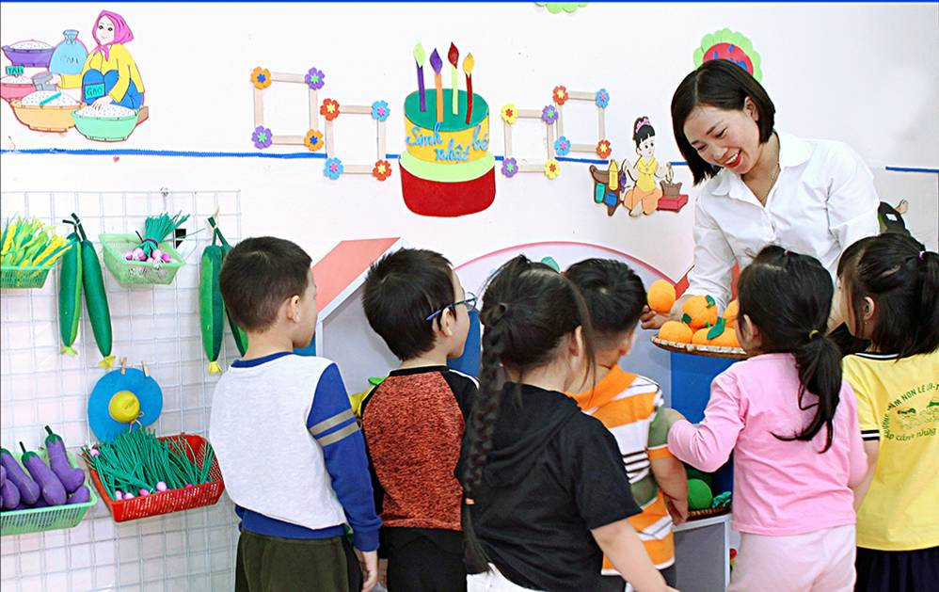
1. Tổ chức TC theo chế độ sinh hoạt ở trường MN
6. Chơi trong thời gian trả trẻ
https://tpbacgiang.bacgiang.gov.vn/chi-tiet-tin-tuc/-/asset_publisher/QiFaHi6GoAXQ/content/nghi-luc-cua-mot-co-giao-mam-non
- Xuất phát từ mục tiêu đó, trong giờ trẻ, cô cần lựa chọn những trò chơi nhẹ nhàng mà trẻ đã biết để tổ chức cho trẻ chơi: Trò chơi xây dựng, trò chơi học tập, trò chơi đóng kịch, trò chơi dân gian….
Teacher DaHu

Slide 14
1. Tổ chức TC theo chế độ sinh hoạt ở trường MN
6. Chơi trong thời gian trả trẻ
https://tpbacgiang.bacgiang.gov.vn/chi-tiet-tin-tuc/-/asset_publisher/QiFaHi6GoAXQ/content/nghi-luc-cua-mot-co-giao-mam-non
- Cô vừa trả trẻ, vừa bao quát trẻ, cô cần lựa chọn những trò chơi, đồ chơi và tự tổ chức chơi. Cô gợi ý cho trẻ tự lựa chọn trò chơi, đồ chơi và tự tổ chức chơi. Ở thời điểm này, trẻ có thể chơi cá nhân, chơi nhóm, chơi tập thể.
Teacher DaHu

Slide 15
1. Tổ chức TC theo chế độ sinh hoạt ở trường MN
6. Chơi trong thời gian trả trẻ
Cô khích lệ trẻ cùng chơi với nhau, không tranh giành đồ chơi của bạn. Trong điều kiện cho phép, khi chờ phụ huynh đến đón con, cô có thể cùng chơi với trẻ nhất là đối với trẻ tuổi nhà trẻ, mẫu giáo bé hoặc cổ vũ động viên, hướng dẫn trẻ chơi nhằm gây hứng thú chơi cho trẻ và tạo ra mối qua hệ gắn bó giữa cô và trẻ. Đây là một yếu tố quan trọng tạo cho trẻ niềm vui mong muốn được đến trường để cùng chơi với bạn cô.
https://tpbacgiang.bacgiang.gov.vn/chi-tiet-tin-tuc/-/asset_publisher/QiFaHi6GoAXQ/content/nghi-luc-cua-mot-co-giao-mam-non
Teacher DaHu

Slide 16
2. Lập kế hoạch Tổ chức TC theo chế độ sinh hoạt ở trường MN
Lập kế hoạch tổ chức thực hiện chương trình trong trường theo tuần ( tự chọn đối tượng, thời gian)
Tên: Kế hoạch giáo dục tuần 1, tháng 5, năm 2021.
Chủ đề nhánh: Nắng.
Lớp: Mẫu giáo bé (3-4 tuổi).
Trường mầm non: Thế Giới Trẻ Thơ.
Teacher DaHu

Slide 17
2. Lập kế hoạch Tổ chức TC theo chế độ sinh hoạt ở trường MN
I) Mục tiêu:
- Giúp trẻ nhận thức được thời tiết mùa hè như thế nào? Nóng, nắng.
- Trẻ sẽ làm gì khi mùa hè đến? Mặc quần áo mát mẻ, khi ra ngoài trời phải che ô, đội mũ, đeo kính,…
- Mùa hè sẽ có những hiện tượng thời tiết nào xẩy ra: Mưa, gió, sấm sét,..
Teacher DaHu

Slide 18
2. Lập kế hoạch Tổ chức TC theo chế độ sinh hoạt
ở trường MN
HĐ học | VĐCB: Bò chui qua cổng. TCVĐ: Trời nắng trời mưa. | KPKH: Hiện tượng thời tiết mùa hè: Nắng | Âm nhạc: Dạy hát: Mùa hè đến. Nghe: Mưa rơi | LQVT: - Đếm đến 5. - Giới thiệu số 5. | Tạo hình: Xé dán ông mặt trời tỏa nắng. | - Trẻ đã hoàn thành bài học khá tốt.
Teacher DaHu

Slide 19
2. Lập kế hoạch Tổ chức TC theo chế độ sinh hoạt ở trường MN
HĐ ngoài trời | HĐCCĐ: - Quan sát thời tiết. - TCVĐ: Trời nắng trời mưa. | HĐCCĐ: - Thí nghiệm: Nóng – lạnh - Chơi tự do. | HĐCCĐ: Quan sát cây bàng. - TCVĐ: Cây cao cỏ thấp. | HĐCCĐ: - Thí nghiệm: chìm - nổi. - Chơi tự do. | HĐCCĐ: - Quan sát đường phố. - TCVĐ: Trời nắng trời mưa | - Trẻ hoạt động hứng thú.
Teacher DaHu

Slide 20
2. Lập kế hoạch Tổ chức TC theo chế độ sinh hoạt ở trường MN
III). Đánh giá:
- Sau khi kết thúc tuần hoạt động trẻ đã nhận thức được thời tiết mùa hè là nóng, có nắng to và nắng nhiều.
- Trẻ ý thức được tự bảo vệ bản thân khi tiếp xúc với thời tiết nắng nóng.
- Trẻ biết ăn uống những thức ăn phù hợp với mùa hè.
- Trẻ đã có được một số kỹ năng tự phục vụ bản thân.
- Tuy nhiên còn một số trẻ chưa nắm chắc kiến thức, cần củng cố thêm ngoài giờ vào tuần sau.
Teacher DaHu

Slide 21
2. Lập kế hoạch Tổ chức TC theo chế độ sinh hoạt ở trường MN
Nội dung đánh giá cho HĐVC trong 1 tuần:
- Đánh giá kĩ năng sáng tạo của trẻ trong khi chơi
- Đánh giá kĩ năng giao tiếp của trẻ trong khi chơi
- Đánh giá kĩ năng xã hội của trẻ trong khi chơi
- Đánh giá kĩ năng nhận thức của trẻ trong khi chơi
- Đánh giá kĩ năng về cảm xúc của trẻ trong khi chơi
- Đánh giá kĩ năng vận động tinh của trẻ trong khi chơi
- Đánh giá kĩ năng vận động thô của trẻ trong khi chơi
Hệ thống kĩ năng trên được thể hiện trong mọi loại trò chơi khác nhau.
Teacher DaHu

Slide 22
2. Lập kế hoạch Tổ chức TC theo chế độ sinh hoạt ở trường MN
GIÁO ÁN
HOẠT ĐỘNG NGOÀI TRỜI
Đối tượng: Mẫu giáo bé
Số lượng: 15 trẻ
Thời gian: 30-35 phút
Nội dung: - Hoạt động có chủ đích: Thí nghiệm cầu vồng trong cốc
-Trò chơi vận động: Bật chụm tách chân
- Chơi tự chọn: Chơi với đồ chơi có sẵn ngoài trời và đồ chơi mang theo : phấn,bàn sáng tạo.
Teacher DaHu

Slide 23
2. Lập kế hoạch Tổ chức TC theo chế độ sinh hoạt ở trường MN
I. Mục đích –yêu cầu
- Giúp trẻ phát triền khả năng quan sát ,dự đoán và đưa ra kết luận.
- Phát triển khả năng hoạt hoạt động nhóm
- Tạo điều kiện cho trẻ được tiếp xúc với thiên nhiên, giúp trẻ cảm nhận được vẻ đẹp của thiên nhiên
- Trẻ biết chơi trò chơi vận động và chơi đúng luật
- Trẻ được thỏa mãn nhu cầu vui chơi, không tranh giành đồ chơi của bạn, cô đảm bảo an toàn cho trẻ trong khi chơi.
Teacher DaHu

Slide 24
2. Lập kế hoạch Tổ chức TC theo chế độ sinh hoạt ở trường MN
II. Chuẩn bị:
- Địa điểm: Sân trường rộng sạch sẽ an toàn cho trẻ.
- Trang phục: Cô và trẻ gọn gàng, dễ vận động.
- Đồ dùng: - 10 cốc thủy tinh, 10 ống hút màu, màu nước, 10 cái thìa, đường cát, nước lọc. 2 bình thủy tinh to, 1 bảng so sánh kết quả trước và sau khi làm.
- Sắc xô.
- Các thẻ chữ
- Phấn vẽ, bàn sáng tạo, sỏi, cát màu…
- Nhạc bài lộn cầu vồng
Teacher DaHu

Slide 25
2. Lập kế hoạch Tổ chức TC theo chế độ sinh hoạt ở trường MN
III. Tiến hành:
Trước khi cho ra ngoài trời , cô nói địa điểm, mục đích của buổi đi dạo.
Cô kiểm tra sĩ số trẻ, cho trẻ xếp thành hàng và mang đồ theo.
1.Ổn định tổ chức:
- Các con thấy hôm nay thời tiết thế nào? Với thời tiết này các con phải mặc quần áo như thế nào?
-Vậy cô đố các con bây giờ đang là mùa gì?
Giáo dục: Bây giờ đang là mùa đông để có sức khỏe tốt các con phải mặc quần áo ấm nhé.
Teacher DaHu

Slide 26
2. Lập kế hoạch Tổ chức TC theo chế độ sinh hoạt ở trường MN
2.Phương pháp hình thức tổ chức
a.Thí nghiệm: “Cầu vồng trong cốc” ( Cô chia lớp thành 2 nhóm trẻ và chuẩn bị đồ cho 2 nhóm)
Hôm nay cô có rất nhiều các hoạt động để cho chúng mình cùng chơi đấy.Và hoạt động đầu tiên chúng mình cùng nhìn xem cô có gì đây ?.
À đây là bàn thí nghiệm đấy,chúng mình cùng xem cô đã chẩn bị những gì nào?
+ Đây là gì?(cái cốc)
Đúng rồi đây là cốc giấy và cô có thẻ chữ “Cái cốc”
+ Đây là gì? (Ống hút màu).
Và cô có thẻ chữ “Ống hút màu”
+ Đây là gì? (Màu nước)
Cô có thẻ chữ “Màu nước”, chúng mình nhìn xem cô có những màu gì ?
+ Đây là gì?(Cái thìa)
Cô có thẻ chữ “Cái thìa”
+ Đây là gì? (Lọ đường)
Cô có thẻ chữ “Lọ đường
-Các con nhìn thấy cầu vồng ở đâu? Và nhìn thấy khi nào?
-Với những đồ cô đã chuẩn bị chúng mình sẽ làm một thí nghiệm rất là thú vị, bây giờ cô con mình cùng thực hiện nhé!
Teacher DaHu

Slide 27
2. Lập kế hoạch Tổ chức TC theo chế độ sinh hoạt ở trường MN
b.Trò chơi vận động:
-Chúng mình cùng quan sát dưới sân trường có gì đây?
-À đúng rồi hôm nay cô con mình cùng chơi trò chơi “bật chụm tách chân” với hai cái cây này nhé!
(Cô chia trẻ thành hai nhóm: Đội đỏ và đội xanh)
-Hai đội cùng quan sát xem trên hai cây này có gì nào?
1 hoa 2 lá,1 hoa 2 lá,1 hoa 2 lá
-À đúng rồi đó là 1 hoa 2 lá,1 hoa 2 lá,1 hoa 2 lá
-Hôm nay cô con mình cùng bật nhảy với những bông hoa và những chiếc lá này nhé!
-Chúng mình nhìn cô bật trước nhé “1 hoa 2 lá,1 hoa 2 lá,1 hoa 2 lá”
-Trẻ thực hiện: bây giờ lần lượt các bạn của hai đội sẽ lên bật khi bạn của đội mình bật xong mới đến lượt của bạn tiếp theo nhé.
-Các con vừa được chơi trò chơi vận động gì?
-Bật chụm tách chân theo quy tắc gì?
Teacher DaHu

Slide 28
2. Lập kế hoạch Tổ chức TC theo chế độ sinh hoạt ở trường MN
c.Trò chơi theo ý thích:
-Hôm nay cô thấy chúng mình cùng làm thí nghiệm rất là giỏi,chơi các trò chơi cũng rất là giỏi,và bây giờ cô còn một điều thú vị nữa giành cho các con trong giờ hoạt động ngoài trời ngày hôm nay đó là chơi theo ý thích
-Cô đã chuẩn bị cho các con một số đồ chúng mình cùng xem đó là gì nào:
+ Nhóm vẽ bóng: Với những viên phấn này chúng mình có thể làm gì?
+ Nhóm vẽ tranh cát: Chúng mình sẽ làm gì ở bàn sáng tạo nhỉ?
+Nhóm trang trí khung tranh theo sắp xếp quy tắc ( 1-1; 1-2) : Chúng mình làm gì với những viên sỏi này?
Bây giờ cô mời các con chọn đồ mình muốn chơi nào.
Teacher DaHu

Slide 29
2. Lập kế hoạch Tổ chức TC theo chế độ sinh hoạt ở trường MN
3.Kết thúc:
- Cô lắc sắc xô tập trung trẻ lại
- Nhận xét giờ chơi
- Điểm danh lại sĩ số.
- Cho trẻ rửa tay và xếp hàng đi về lớp.
Video 2: Tổ chức trò chơi trong Hoạt động ngoài trời cho trẻ mầm non
https://www.youtube.com/watch?v=WrjvW_QTipA
Teacher DaHu

Slide 30
BÀI THI GIỮA KỲ
Đề thi môn: Trò chơi và Phương pháp tổ chức hoạt động vui chơi
Thời gian làm bài: 90 phút (không kể thời gian phát đề)
Nội dung đề thi:
Câu 1 (5 điểm):
Phân tích đặc điểm của trò chơi xây dựng. Rút ra kết luận sư phạm cần thiết.
Câu 2 (5 điểm):
Lập kế hoạch tổ chức hoạt động vui chơi trong một ngày cho trẻ mầm non
5 -6 tuổi với chủ đề tự chọn.
Teacher DaHu

